Slide 1

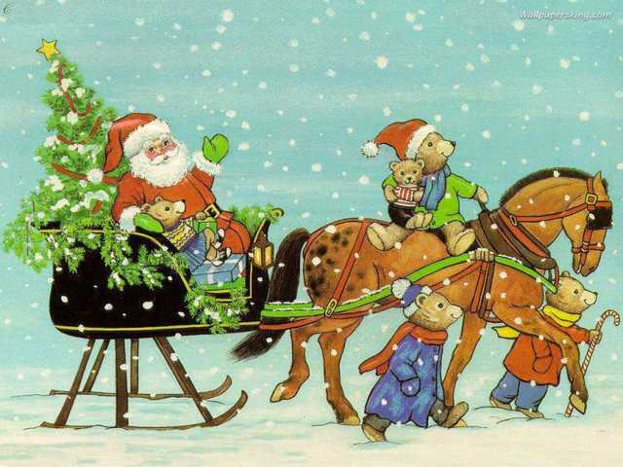
jǐ yǔ
给予树

Slide 2
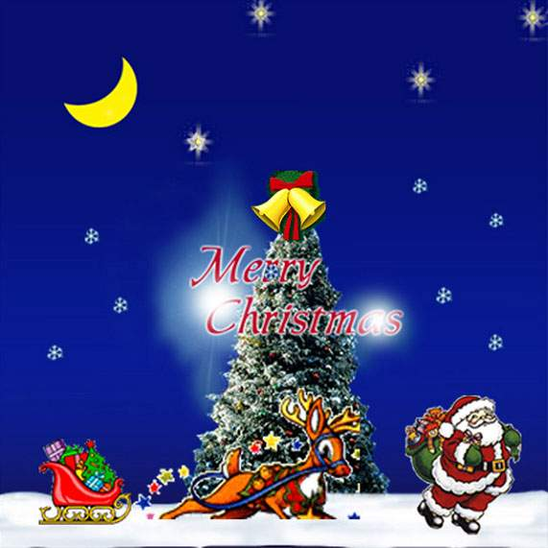
给予树

Slide 3

一、比比看 我会读
给予 圣诞 宽裕
试探 立即 猜测
盼望 体贴 祝福
沉默不语 如愿以偿
如愿以偿

Slide 4
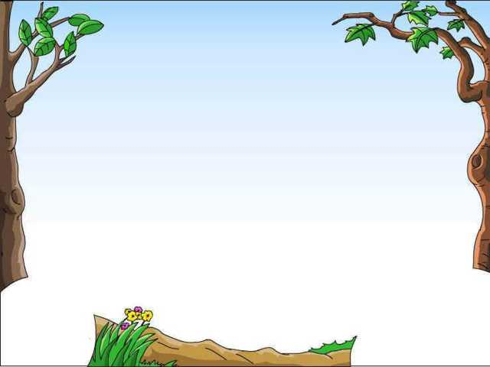
圣诞 宽裕 试探
甜蜜 猜测 拥抱

Slide 5
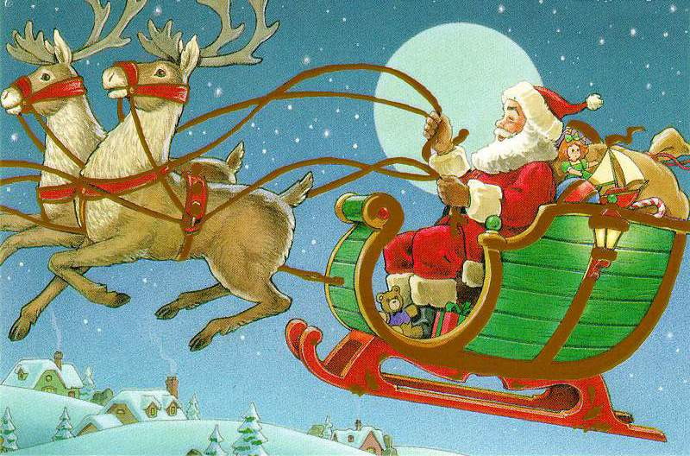

圣诞老人来了
圣诞老人：圣诞老人原指公元4世纪时小亚细亚专区的主教尼古拉，他因和蔼可亲、慷慨济贫而闻名。到了6世纪，东方把他尊称为圣·尼古拉。由于民间有关尼古拉的传说中，都涉及到少年儿童和礼物，因此，圣诞老人便成为专门在圣诞节向孩子们送礼物的慈祥老人的形象。到了18世纪，通过文学和绘画，圣诞老人逐渐成为身穿红外衣的白胡子、白眉毛老人形象。传说他会在平安夜乘双轮马车四处漫游，观察人们的行为，尤其是小孩，如果表现好，将会得到苹果、坚果、糖等诸多奖品。圣诞老人已经成为圣诞节最受喜爱的象征和传统。他赶着驯鹿，拉着装满玩具和礼物的雪橇，挨家挨户给每个孩子送礼物的快乐形象已深深地留在人们的记忆中。

Slide 6
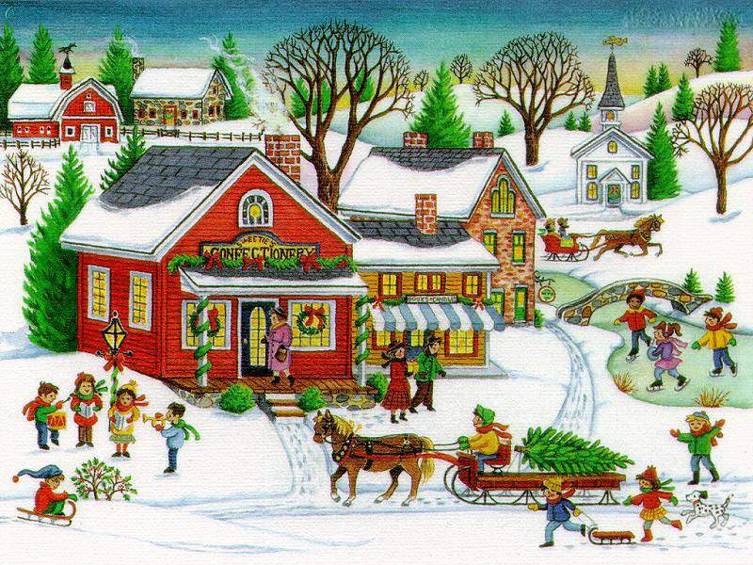
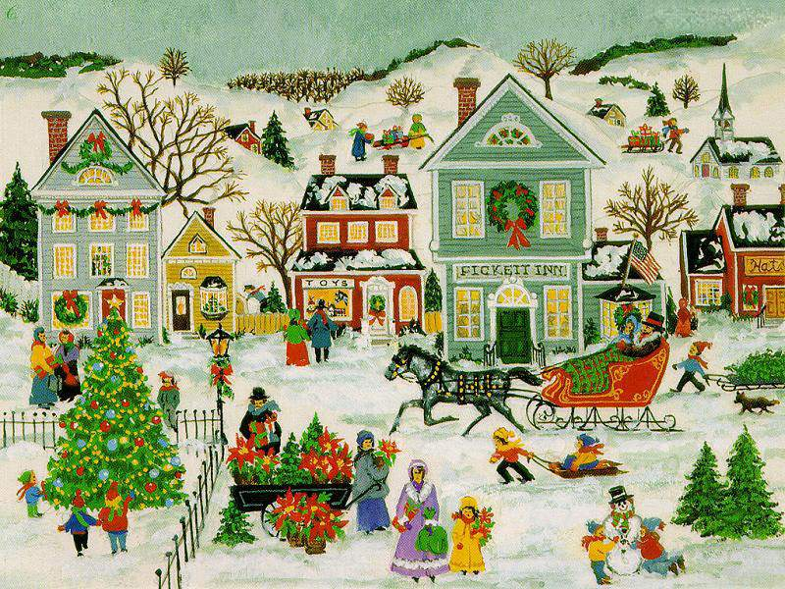
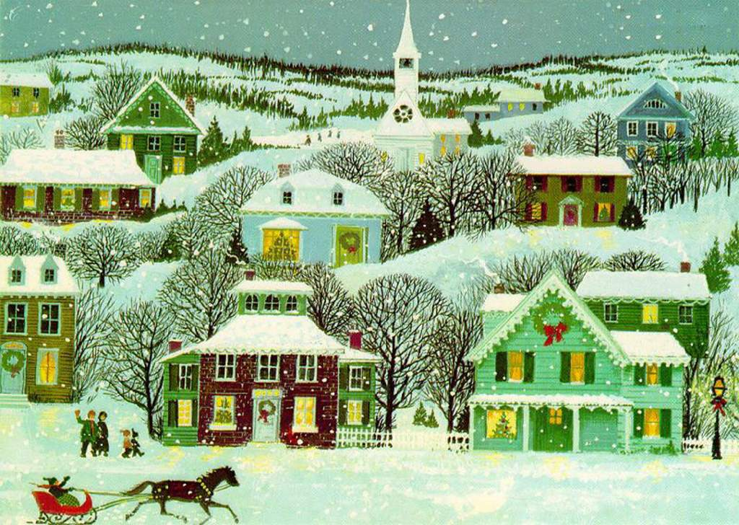
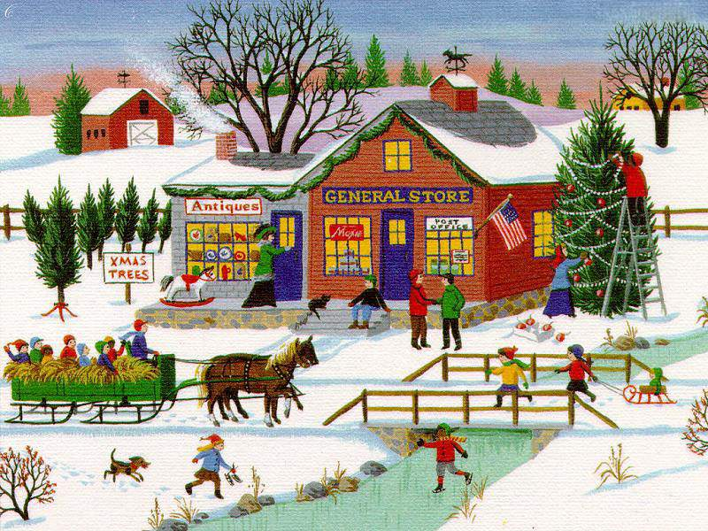
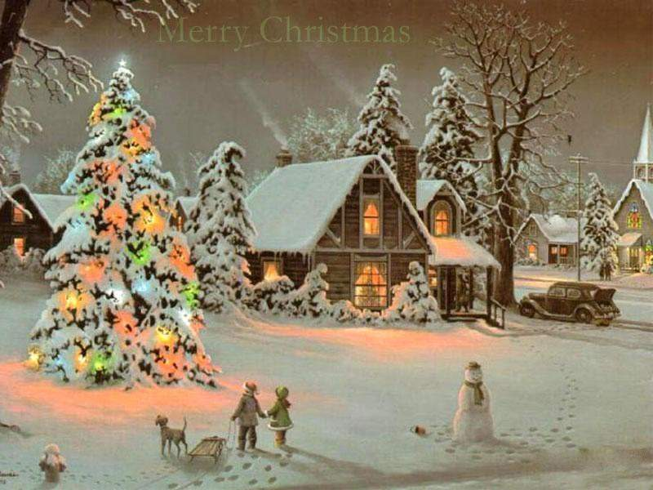
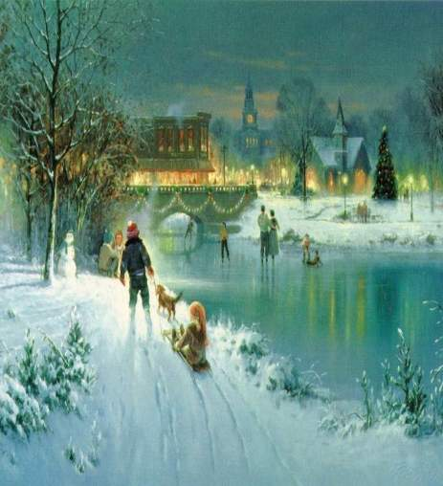
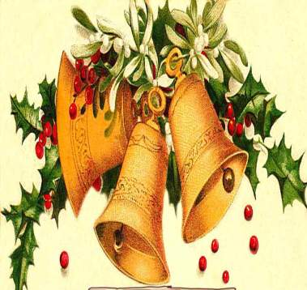

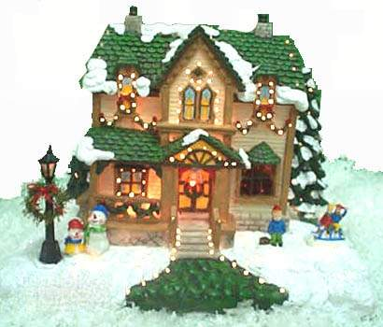


12月24日，全世界的基督教徒开始过圣诞节。圣诞节虽是宗教节日，但它从一开始就与世俗生活密切相关，是西方国家传统的民间盛大节日，可以和我国的春节相提并论，其纪念和庆祝活动十分隆重、热烈。
12月25日的圣诞节，原来是基督徒为纪念耶稣诞辰而设立的。后来西方国家的人们把这一节日看作是家庭团聚、赠送礼品的节日。这一天，机关、学校放假，各行停业，共庆节日。人们在室内摆放圣诞树，树上挂满彩色灯泡、光闪闪的金银纸片以及剪纸雪花，象征吉祥如意，生命永恒。24日的晚上，一家人在圣诞树周围团坐，互赠礼品，共进圣诞晚餐。午夜，孩子们把鞋袜口朝上吊在壁炉旁，期待圣诞老人送来礼品。25日圣诞节这天，各教会都会举行圣诞弥撒仪式，举办大型音乐会，颂唱圣诞诗、演出圣诞剧。

Slide 7
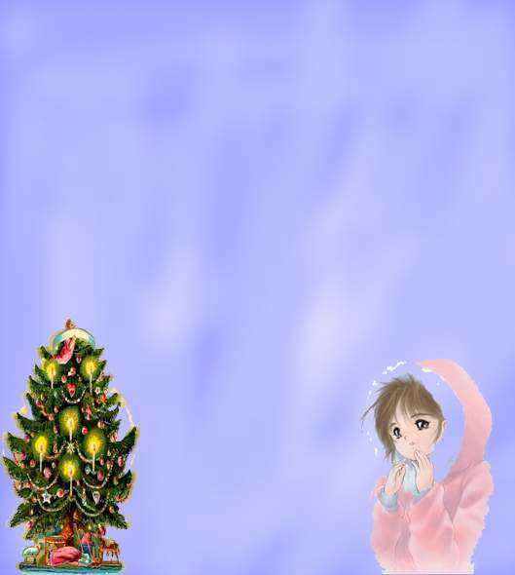
读了课题，你想知道什么?
1、“给予”是什么意思？“给予树”是什么样的？它又有什么作用呢？
2、课文主要讲什么？

Slide 8
自由读课文，要求：
a．读准字音，读通顺句子。
b．“给予”是什么意思？
C.边读边思考，在不理解的地方做上记号。

Slide 10
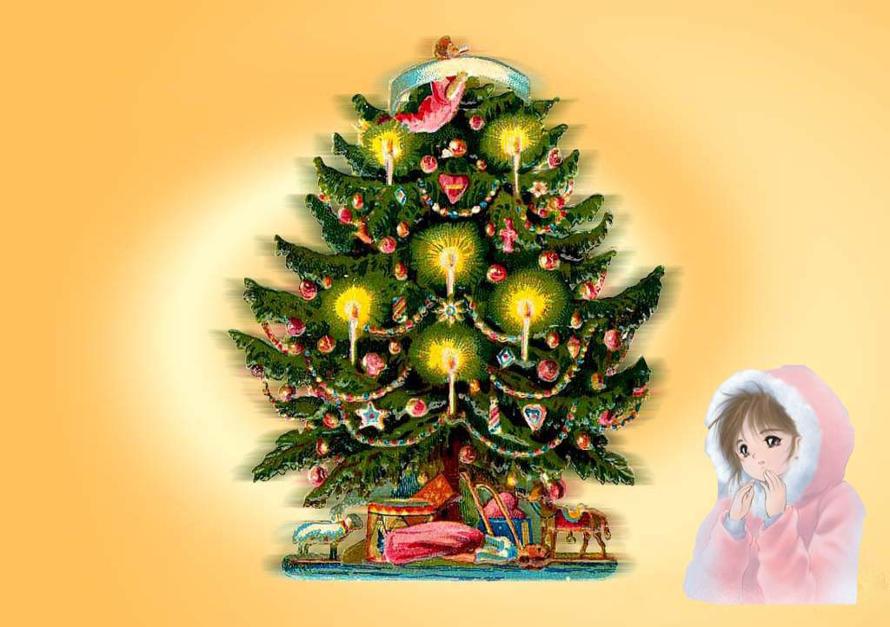
“给予”就是帮助、送、给。
课文中哪些事情是一种“给予”？你发现了吗？请从文中找一找、划一划。
圣诞节前，妈妈给了每个孩子孩子二十美元。
“给予”是什么意思？
这是妈妈对孩子的一种给予。
孩子们相互赠送礼物 。
是相互的给予。
金吉娅买了一个洋娃娃送个一个陌生的女孩。
是一种爱心的给予。

Slide 11
金吉娅是怎样发现小女孩的心愿的？请找出有关的句子。
后来，我看到一棵援助中心的‘给予树’。树上有许多卡片，其中一张是一个小女孩写的。她一直盼望圣诞老人送给她一个穿裙子的洋娃娃。
哪一些人最需要我们的援助？
谁的给予给你印象最深刻？
援助中心是指什么？
援助中心是给别人提供帮助的地方。

Slide 12
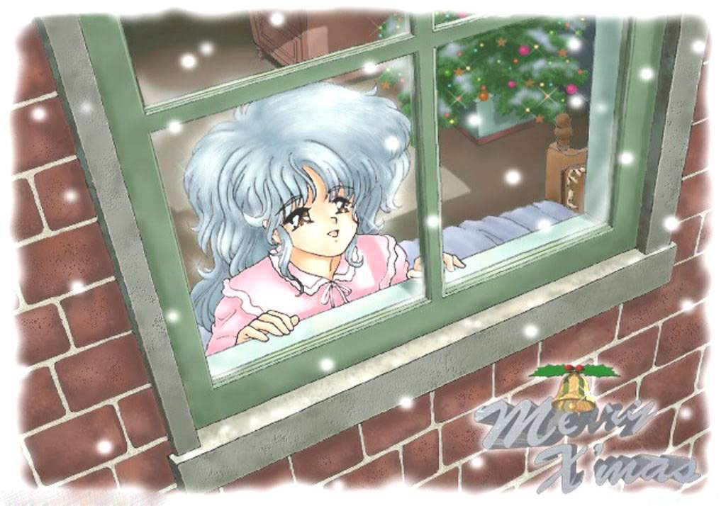
想一想课本中需要帮助的小女孩是个什么样的孩子？
她没有父母，特别需要人们的帮助，需要人们给予她帮助，给予爱！

Slide 13
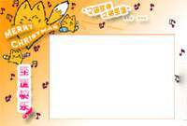
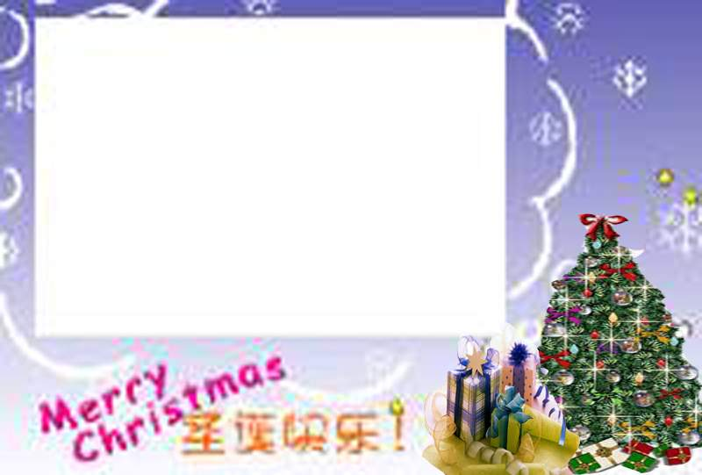
给予树上除了树叶还挂满了卡片，其中有一张卡片是这个小女孩的，卡片上有她的一个小小的愿望。小姑娘会在上面怎样写下自己的心愿？现在你就是那个小女孩，请你试着写一写吧！

Slide 14
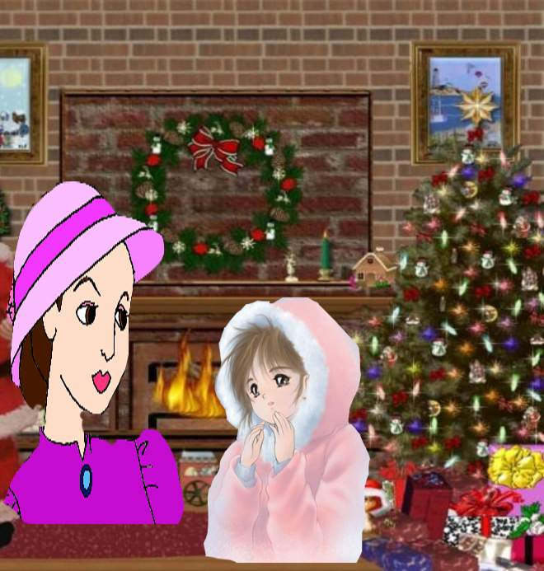
当金吉娅买了一个洋娃娃，所剩的钱只够买一些便宜的棒棒糖的时候，她的表情是怎样的？
只有八岁的小女儿沉默不语。
金吉娅说话的声音很低，显然在为没有给我们买像样的礼物而难过。
为什么“沉默不语”？
谈谈你的感受？

Slide 15
小姑娘终于实现了自己的愿望，得到了盼望已久的洋娃娃，我们可以用文中的一个词来表示相同的意思
如愿以偿

Slide 16

是慈善机构所设，他们在圣诞树上挂上反映孩子心愿的卡片来请求人们赞助。
给予树
让人如愿以偿的树！
给予树是一颗怎样的树？

Slide 17
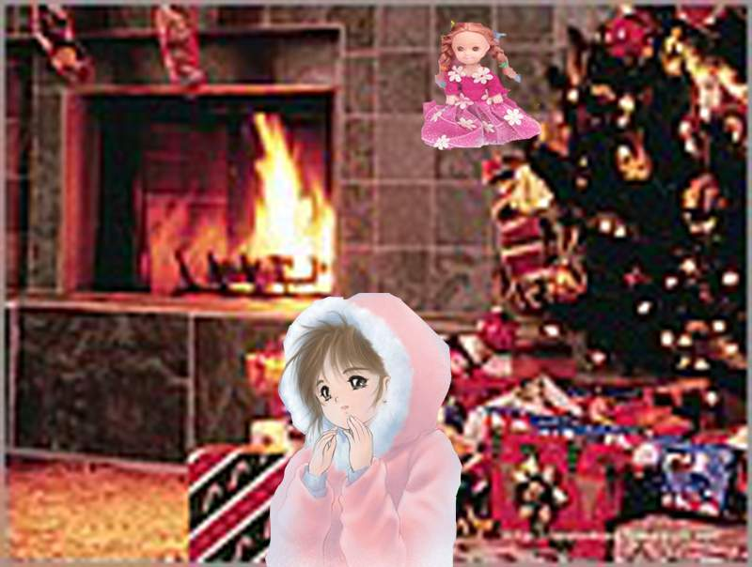
给予树太神奇了。金吉娅给予的仅仅是洋娃娃吗？
她一直盼望有一个穿着裙子的洋娃娃。
可是妈妈，我们已经有这么多人，已经能得到许多礼物了，而那个小女孩却什么也没有。
金吉娅有一颗无比美丽善良的心。她给予小女孩的不仅是礼物，还有同情和爱心。
读读，说说从这两句话你体会到了什么？

Slide 18
读读，进步体会金吉娅善良与可爱
这个圣诞节，她不但送给我们棒棒糖，还送给我们善良、仁爱、同情和体贴，以及一个陌生女孩如愿以偿的笑脸。

Slide 19

如果我们都
能像金吉娅这样
心中充满爱，就会有更多象小女孩那样的孩子露出甜蜜的笑脸， 只要我们每人献出一点爱，我们的世界才会更
温暖！

Slide 20
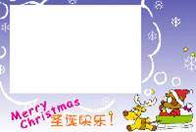
圣诞卡
世界上第一张圣诞卡是1843年由英国人亨利·高乐爵士提议、约翰·卡尔葛·荷斯利设计的。卡片上画的是一个贵族家庭，三代人一齐举杯对一位不在场的亲友表示祝贺。当时他印了1000张，印刷厂把没有用完的以每张1先令的价钱卖出，圣诞卡就这样诞生了。

Slide 21
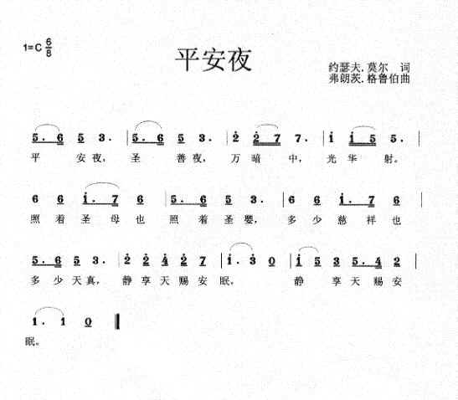

Slide 22
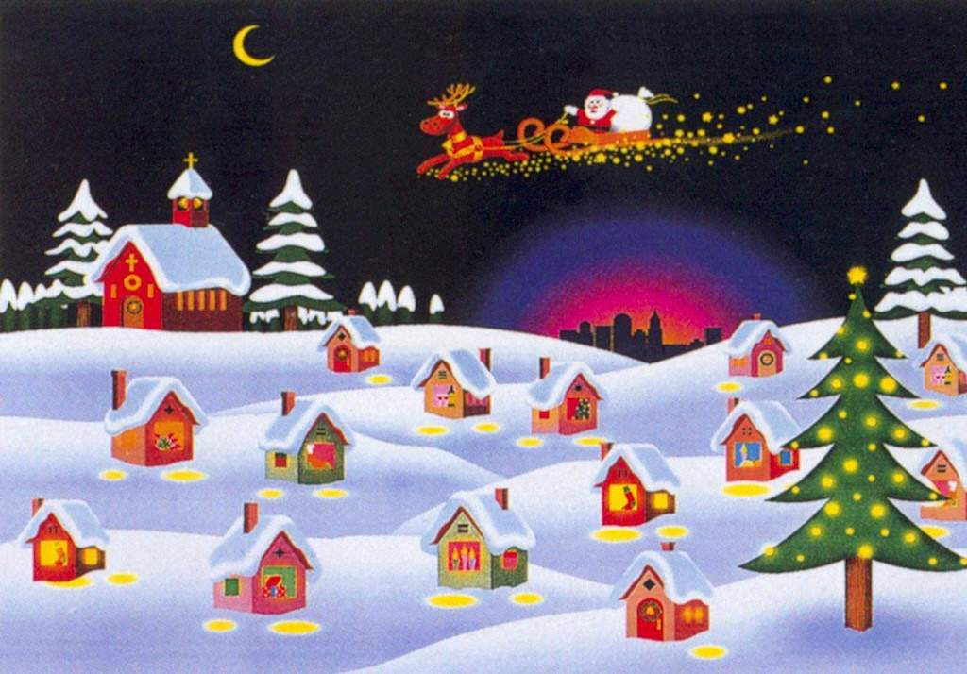
铃儿响叮当

Slide 23

天使报佳音

Slide 24
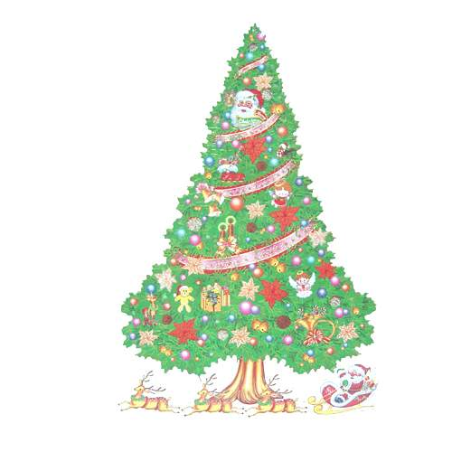
不过，西方关于圣诞树的来历流行着另一种说法：有个善良的农民，在圣诞节那天，热情地招待了一名流浪的孩子，临别时，孩子折下一根树枝插在地上，树枝立即长成了大树，孩子指着这树对农民说，以后每年的今日，树上都会长满礼物来报答你们的盛情。所以，今天人们所见的圣诞树上总是挂满了小礼物。
据称，圣诞树最早出现在古罗马12月中旬的农神节。随后，德国人把12月24日作为亚当和夏娃的节日，在家里放上象征伊甸园的“乐园树”，上挂代表圣饼的小科饼，还点上蜡烛。到16世纪，宗教改革者马丁·路德，为求得一个满天星斗的圣诞之夜，设计出在家中布置一颗装着蜡烛的圣诞树。
圣诞树

Slide 25
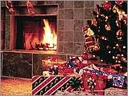
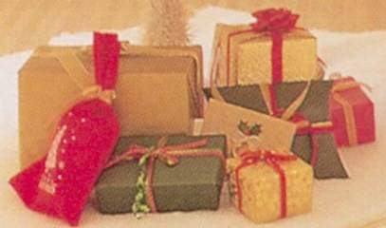
圣诞礼物
据《圣经》记载，在耶稣降生的时候，来自东方的圣人会赠送礼物，这就是圣诞老人为儿童赠送礼品习俗的由来。英国儿童在圣诞前夕把长统袜子放在壁炉旁，相信圣诞老人在夜里会从大烟囱下来，给他们带来装满袜子的礼物。法国的少年儿童则把鞋放在门口，让“圣婴来时把礼物放在鞋里面。”

Slide 26
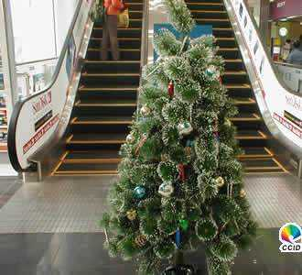

Slide 27
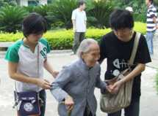
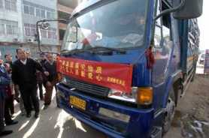
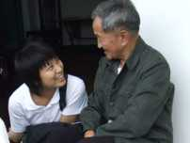
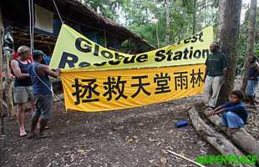
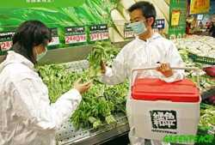

Slide 28

圣诞节快要到了。该选购圣诞礼物了。孩子们热烈地讨论这个问题，互相试探对方的心意，希望送出最诚挚的祝福，收到最甜蜜的笑容。让我担心的是，家里并不宽裕，我只攒了一百美元，却要有五个孩子来分享，他们怎么可能买到很多很好的礼物呢？
圣诞节前夕，我给了每个孩子二十美元，提醒每人至少准备四份礼物。接着，我把他们带到一个商场，分头去采购，约定两小时后一起回家。

Slide 29
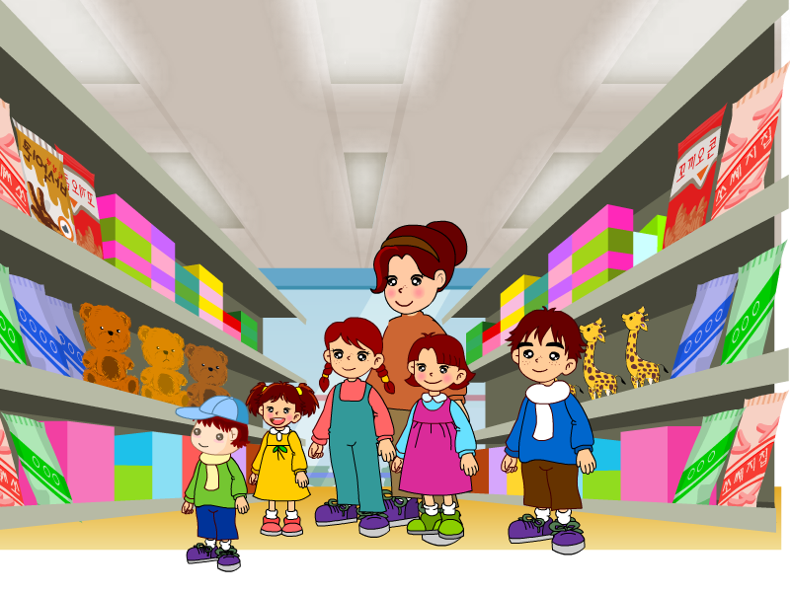

Slide 30

我只攒了一百美元，却要由五个孩子来分享，他们怎么可能买到很多很好的礼物呢？
我攒了一百美元，要分给五个孩子，他们可能买不到很多很好的礼物。

Slide 31

透过塑料口袋，我发现，她只买了一些棒棒糖—那种五十美分一大把的棒棒糖！我有些生气：她到底用这二十美元做了什么？

Slide 32
后来，我看到了一棵援助中心的‘给予树’。树上有很多卡片，其中一张是一个小女孩写的。她一直盼望圣诞老人送给她一个穿着裙子的洋娃娃，于是，我去下卡片，买了洋娃娃，把它和卡片一起送到了援助中心的礼品区。

Slide 33


我一直盼望圣诞老人送给我一个穿着裙子的洋娃娃。
读一读:
在这份心愿卡里，你听出了什么？

Slide 34

金吉娅说话的声音很低，显然在为没能给我们买到像样的礼物而难过。“我的钱就······只够买这些棒棒糖了。可是妈妈，我们有这么多人，已经能得到许多礼物了，而那个小女孩却什么都没有。”

Slide 35

我紧紧地拥抱着金吉娅。这个圣诞节，她不但送给我们棒棒糖，还送给我们善良、仁爱、同情和体贴，以及一个陌生女孩如愿以偿的笑脸。

Slide 36
这个圣诞节，金吉娅不但送给这个陌生的小女孩洋娃娃，还送给她善良、仁爱、同情和体贴。

Slide 37
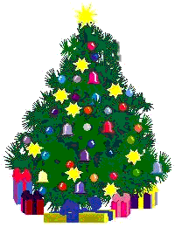
让我们用爱心做水，用善良做土，用同情和仁慈做阳光，精心地栽培给予树，让它在我们的心田里永远垂着绿茵，开着芬芳的花，结着丰硕的果。

Slide 38

我（ ）极了，紧紧地拥抱着紧吉娅。这个圣诞节，她不但送给我们棒棒糖，还送给我们善良、仁爱、同情和体贴，以及一个陌生女孩如愿以偿的笑脸。

Slide 39
那给予到底是什么呢？让我们来进行一次诗歌接力。
给予是什么
给予是付出，
给予是帮助，
给予是——
给予是——
……

